Slide 1
মলিনা বিশ্বাস (মলি)
সহকারি শিক্ষক(গণিত ওবিজ্ঞান )
বনগ্রাম মাধ্যমিক বিদ্যালয়
খোকসা, কুষ্টিয়া ।
মোবাইলঃ ০১৭৪৭৪৮৯৪৯২
শ্রেণিঃ নবম
বিষয়ঃ উচ্চতর গণিত
অধ্যায়ঃ একাদশ
পাঠঃ সরলরেখার ঢাল
তারিখঃ ১৮/ 0৬ /২০20 ইং
সময়ঃ ৫0 মিনিট

Slide 2
সু-স্বাগতম

Slide 3
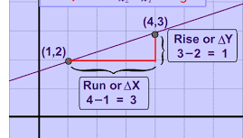
B
A
উপরের চিত্রটি দেখে বুঝতে পারছ তোমরা ?

Slide 4
সরলরেখার ঢাল

Slide 5
আচরনিক উদ্দেশ্য
১। সরলরেখার ঢাল কী তা বলতে পারবে ।
২। সরলরেখার ঢাল নির্ণয় করতে পারবে।
৩। বিন্দুটির সমরেখ নির্ণয় করতে পারবে।

Slide 6
Y
B
C
$$θ$$
$$X^{′}$$
X
A
$$Y^{′}$$
কোন সরলরেখার x অক্ষের ধনাত্নক দিকের সাথে যে কোণ উৎপন্ন করে তার ত্রিকোণমিতিক tangent কে সরলরেখার ঢাল বলে। ঢালকে সাধারণত m দ্বারা সূচিত করা হয়।

Slide 7
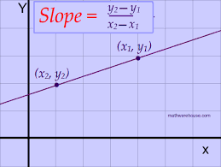
সরলরেখার ঢাল নির্ণয় সূত্র

Slide 8
প্রশ্নঃA(3,5) এবং B(-1,-1) বিন্দুগামী সরলরেখার ঢাল নির্ণয় কর।
সমাধান,
এখানে, A(3,5) এবং B(-1,-1) প্রদত্ত বিন্দুদ্বয়।
$∴$AB রেখার ঢাল = $\frac{−1−5}{−1−3}$
= $\frac{−6}{−4}$
= $\frac{3}{2}$

Slide 9
প্রশ্নঃ A(t,t+1) এবং B(3t,5t+1) বিন্দুগামী সরলরেখার ঢাল নির্ণয় কর।
সমাধান,
এখানে, A(t,t+1) এবং B(3t,5t+1) প্রদত্ত বিন্দুদ্বয়।
$∴$AB রেখার ঢাল = $\frac{5t+1−t−1}{3t−t}$
= $\frac{4t}{2t}$
= 2 Ans.

Slide 10
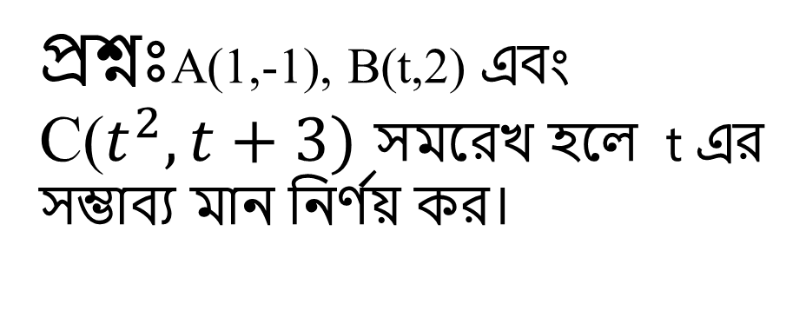
প্রশ্নঃA(1,-1), B(t,2) এবং C($t^{2}, t+3)$ সমরেখ হলে t এর সম্ভাব্য মান নির্ণয় কর।
সমাধানঃ এখানে, A(1,-1), B(t,2) এবং C($t^{2}, t+3)$প্রদত্ত বিন্দুদ্বয়।
AB রেখার ঢাল = $\frac{−1−2}{1−t}$ = $\frac{−3}{1−t}$
BC রেখার ঢাল = $\frac{2−t−3}{t−t^{2}}$ = $\frac{−t−1}{t−t^{2}}$
শর্তমতে, $\frac{−3}{1−t}$ = $\frac{−(1+t)}{t(1−t)}$

Slide 11
বা, 3t($1−t$) = ($1−t)$(1+t)
বা, 3t($1−t$)- ($1−t)$(1+t)=0
বা, ($1−t$)(3t $−$1 $−$t) =0
বা, ($1−t$)(2t $−1$) = 0
বা, $1−t$= 0 অথবা $2t−1$ = 0
বা, t = 1 বা, 2t = 1
বা, t = $\frac{1}{2}$
$∴$ নির্ণেয় মান t = 1, $\frac{1}{2}$ Ans.

Slide 12
দলীয় কাজ
প্রশ্নঃA(3,3p) B(4,$p^{2}+1$)বিন্দুগামী রেখার ঢাল -1 হলে p এর মান নির্ণয় কর।

Slide 13
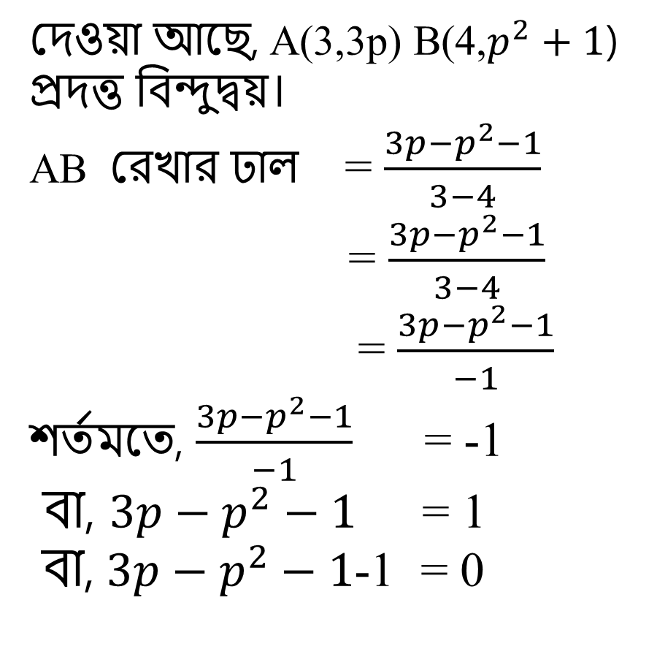
দলীয় কাজের সমাধান
দেওয়া আছে, A(3,3p) B(4,$p^{2}+1$)
প্রদত্ত বিন্দুদ্বয়।
AB রেখার ঢাল = $\frac{3p−p^{2}−1}{3−4}$
= $\frac{3p−p^{2}−1}{3−4}$
= $\frac{3p−p^{2}−1}{−1}$
শর্তমতে, $\frac{3p−p^{2}−1}{−1}$ = -1
বা, $3p−p^{2}−1$ = 1
বা, $3p−p^{2}−1$-1 = 0

Slide 14
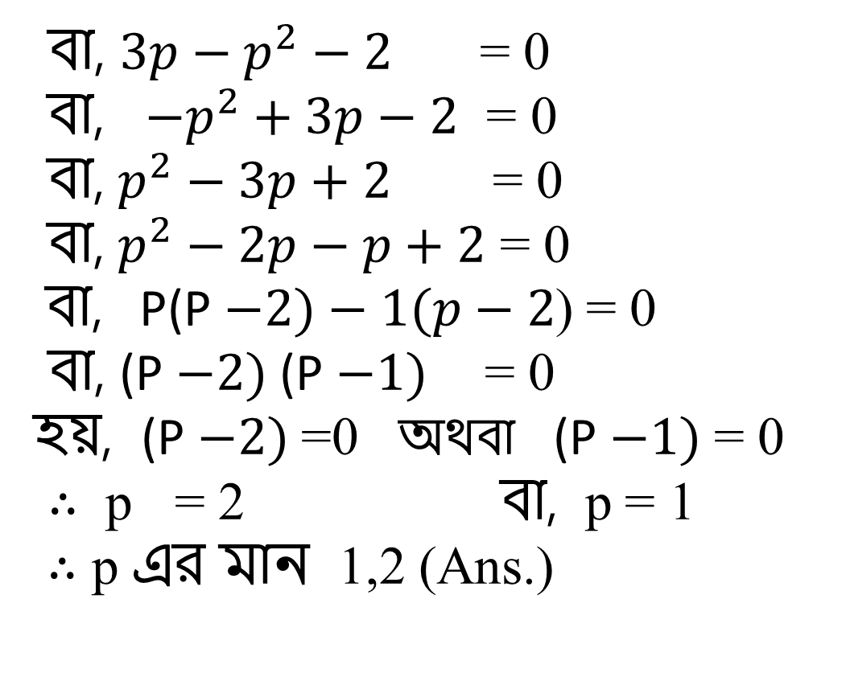
বা, $3p−p^{2}−2$ = 0
বা, $−p^{2}+3p−2$ = 0
বা, $p^{2}−3p+2$ = 0
বা, $p^{2}−2p−p+2$ = 0
বা, P(P$−2)−1(p−2$) = 0
বা, (P$−2)$ (P$−1)$ = 0
হয়, (P$−2)$ =0 অথবা (P$−1)$ = 0
$∴$ p = 2 বা, p = 1
$∴$ p এর মান 1,2 (Ans.)

Slide 15
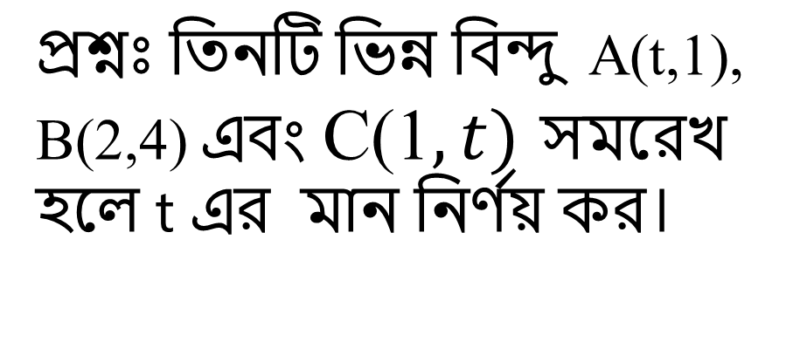
একক কাজ
প্রশ্নঃ তিনটি ভিন্ন বিন্দু A(t,1), B(2,4) এবং C(1$, t)$ সমরেখ হলে t এর মান নির্ণয় কর।

Slide 16
একক কাজের সমাধান
দেওয়া আছে, A(t,1), B(2,4) এবং C(1$, t)$ প্রদত্ত বিন্দুসমূহ ।
AB রেখার ঢাল = $\frac{1−4}{t−2}$ = $\frac{−3}{t−2}$
AB রেখার ঢাল = $\frac{4−t}{2−1}$ = $\frac{4−t}{1}$
শর্তমতে, $\frac{−3}{t−2}$= $\frac{4−t}{1}$
বা, $−3$ =( $t−2)$( 4$−t)$ = 0
বা, $−3$ = 4t${−t}^{2}−8+2t$
বা, $−3$ = 6t${−t}^{2}−8$
বা, $t^{2}−6t$+8 $−$ 3 = 0

Slide 17
বা, $t^{2}−6t$+5 = 0
বা, $t^{2}−5t−t$+5 = 0
বা, t(t $−5)−1(t−$5) = 0
বা,(t $−5)$ (t $−1)$ = 0
$∴$ (t $−5)$ = 0 কিন্তু t $−1$ $≠$ 0
$∴$t = 5
t এর মান 5 (Ans.)

Slide 18
বহুনির্বাচনি প্রশ্ন
১।A(2,0) ,B(7,0) দিয়ে অতিক্রমকারী রেখার ঢাল কত?
ক 0 খ 1
গ 2 ঘ 3
২। A(3,5) ,B(-1,-1) হলে AB রেখার ঢাল কত?
ক $\frac{1}{2}$ খ $\frac{3}{ 2}$
গ 2 ঘ 5

Slide 19
মুল্যায়ন
১। ঢাল কাকে বলে?
২।2x+4y =12 এর ঢাল কত?
3।
চিত্রে রেখাটির ঢাল কত?
A(-1,6
B(2,0)

Slide 20
বাড়ির কাজ
প্রশ্নঃপ্রমাণ কর যে, A(a,0), B(0,b) এবং C(1$, 1)$ সমরেখ হবে, যদি $\frac{1}{a}+\frac{1}{b}$ = 1 হয়।

Slide 21
ধন্যবাদ

